Slide 1

组会分享
汇报人： 尹浩杰
Chi P W, Lu Y H, Guan A. A privacy-preserving zero-knowledge proof for blockchain[J]. IEEE Access, 2023.

Slide 2
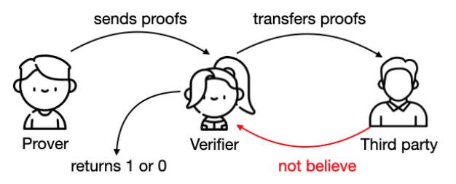
status
ZKP虽然允许保密，但是ZKP不能阻止verifier向其他人泄露prover（记录上链）拥有secret。
Designated Verifier Proof (DVP)是 ZKP 的一种特殊类型，增加了指定verifier验证的功能，只有预先授权的verifier才能验证。
计算机科学与网络工程学院

Slide 3
preliminary
Schnorr’s ZKP
经典的ZKP方案
LYUBASHEVSKY’S ZKP
yubashevsky基于最短非零向量问题提出了一种抗量子ZKP方案。
PEIKERT’S NIZKP SCHEME
n-dimensional lattice 产生向量
CHAMELEON HASH FUNCTION
哈希函数通常是抗冲突的，很难找到具有相同哈希值的不同输入。在CH中，可以使用trapdoor 密钥发现碰撞，但是没有trapdoor ，CH仍然是抗碰撞的。
计算机科学与网络工程学院

Slide 4
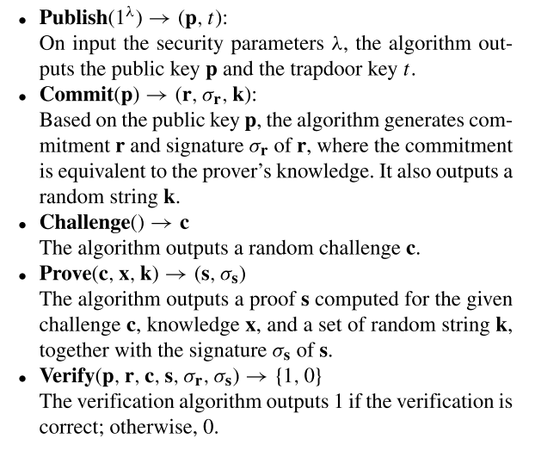
Method
首先，Peikert 的 NIZKP+Lyubashevsky 的 QRZKP+安全签名方案-》proof from P
CHAMELEON HASH FUNCTION forge proof
=》BDVP
1.加入签名
2.加入可伪造
计算机科学与网络工程学院

Slide 5
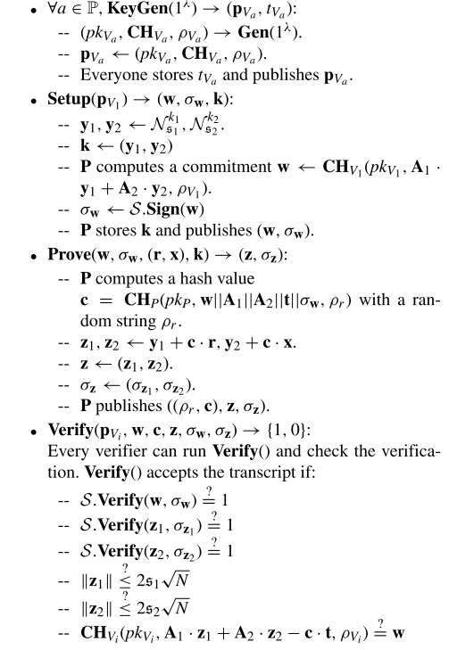
quantum compute
Integer factorization problem, discrete logarithm problem, and many other computationally hard problems can be solved with quantum computers by Shor’s algorithm
通过改进基于Module-SIS的Lyubashevsky，based on lattice problems使其具有抗量子性。
=》NIQR-BDVP
idea：此处可以通过学习其他文章如何使原本的密码学变得可以抗量子密码，通过目前现存的密码学算法改进为抗量子密码算法，从而为第一个创新点。
计算机科学与网络工程学院

Slide 6
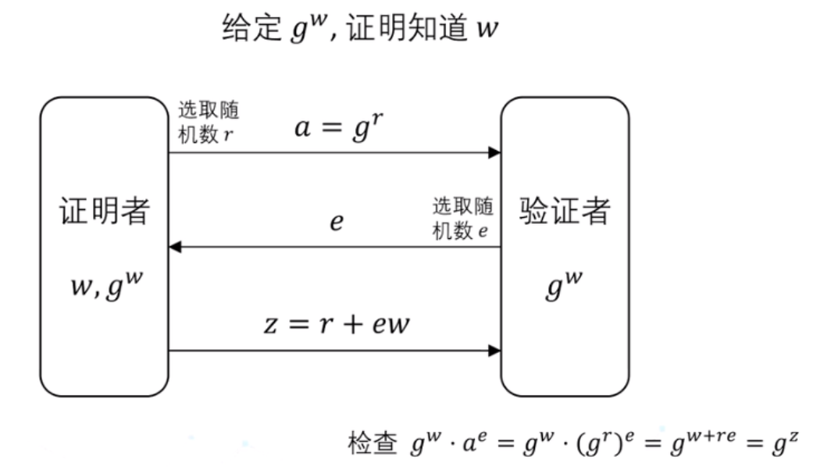
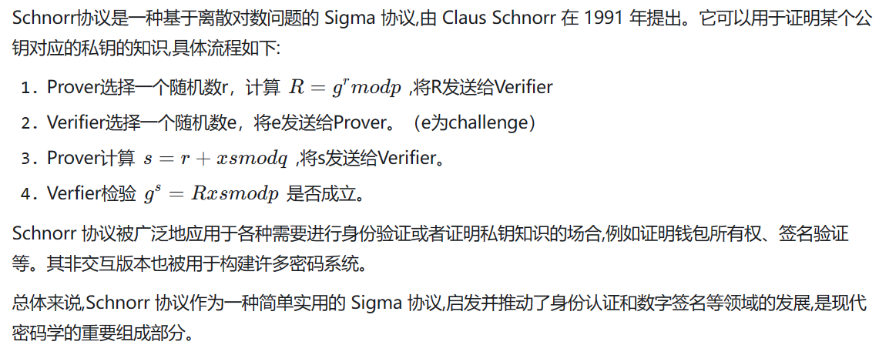
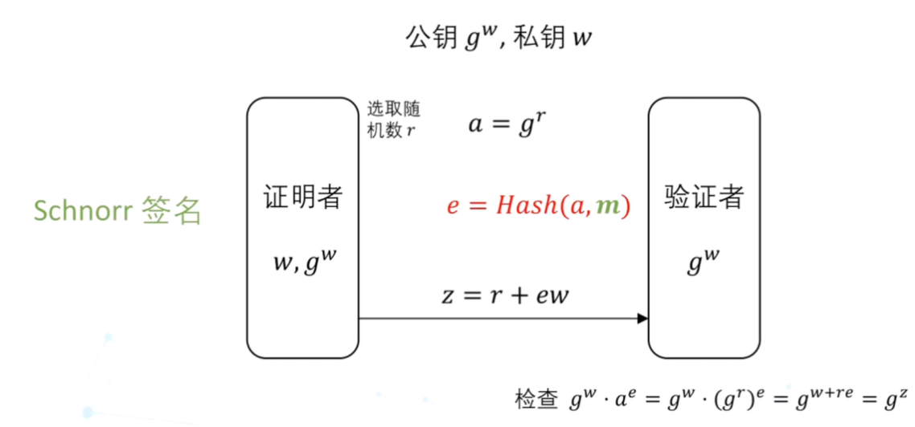
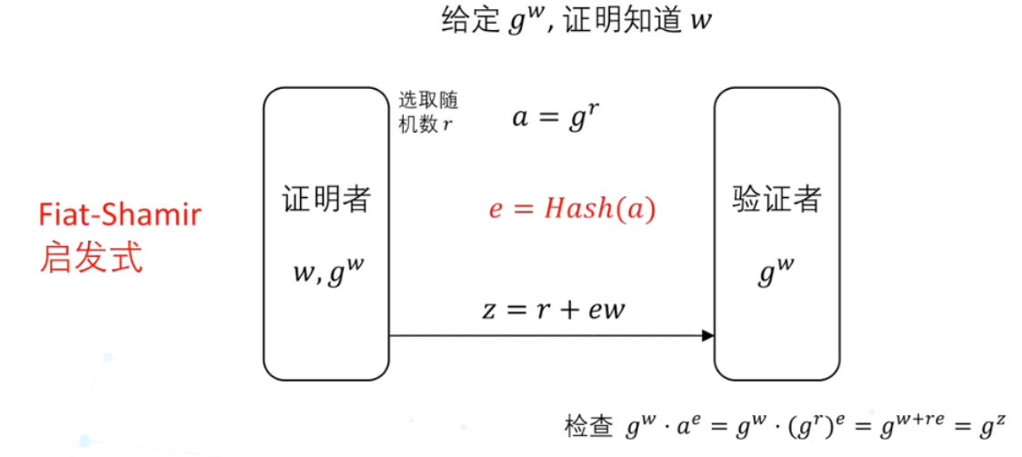
e=Hash(a),通过这个方法将交互式过程变为非交互式过程。
计算机科学与网络工程学院

Slide 7
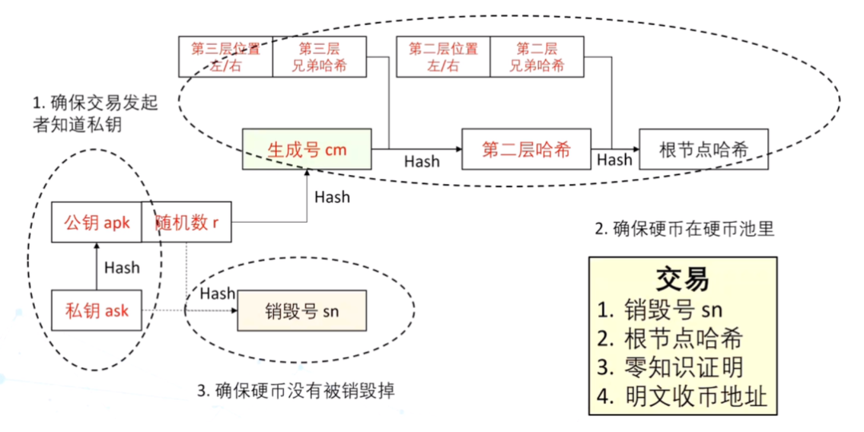
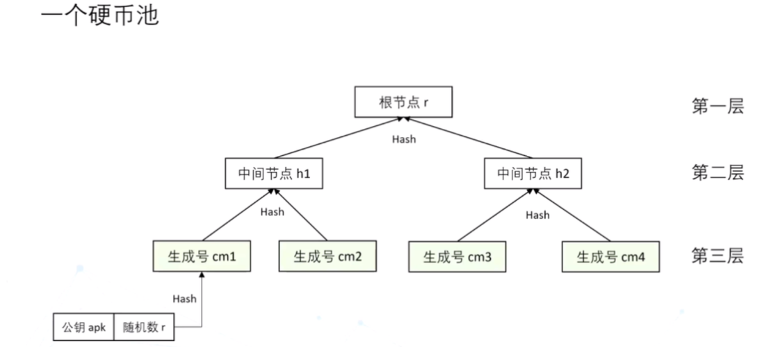
zcash
设计一个定额硬币，设计一个私钥ask（控制账户地址），通过私钥计算公钥apk。给公钥添加随机数r（面值），将其连起来计算hash形成生成号cm（代表了该硬币）。
计算机科学与网络工程学院

Slide 8
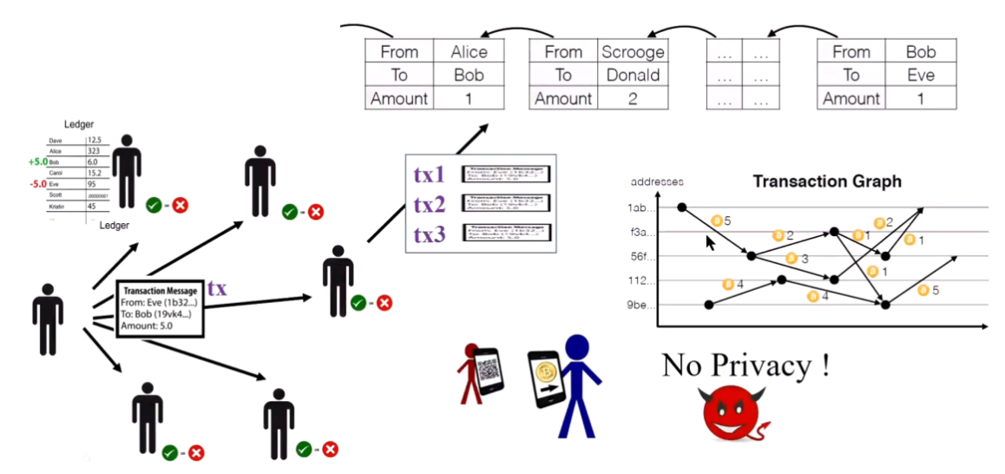
零知识证明智能合约开发
隐私问题
计算机科学与网络工程学院

Slide 9
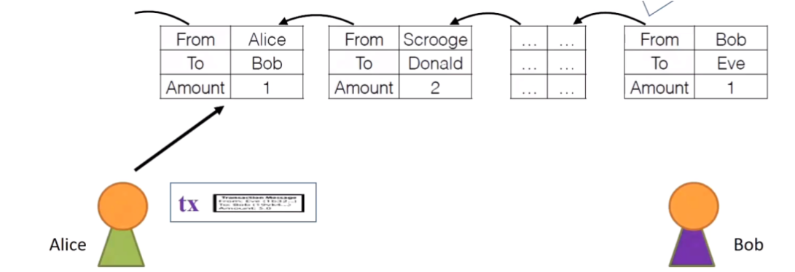
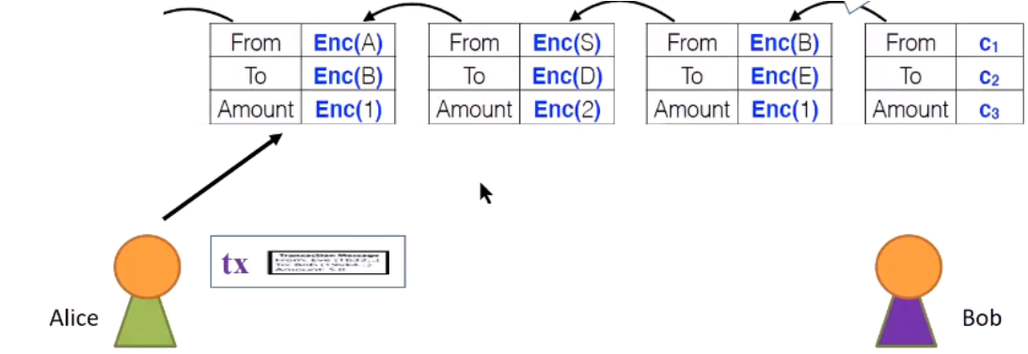
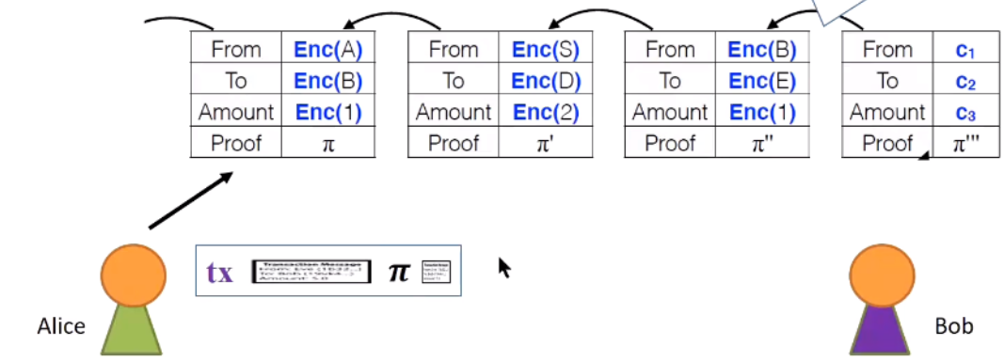

Slide 10
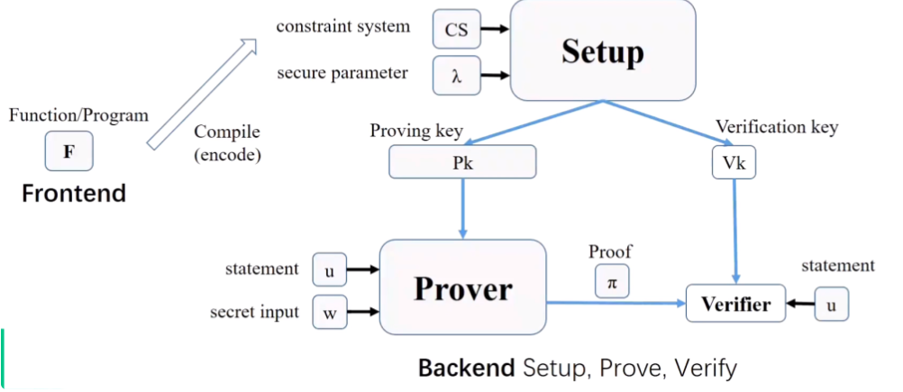
计算机科学与网络工程学院

Slide 11
Gerneration
使用电路，生成证明。把电路变成多项式，转换成多项式可满足性问题
Commitment
将生成的证明（多项式）进行承诺。这是一个加密步骤，旨在确保证明的完整性和防止篡改。
Challenge
验证者会向证明者发送一个随机的挑战。
Verify
验证者使用证明者的应答来验证原始的证明。
问题转化: 首先，证明者需要把待证明的问题转化为一个标准化的形式，如布尔电路或算术电路或R1CS，即电路可满足性问题（Circuit-SAT）。
计算机科学与网络工程学院

Slide 12
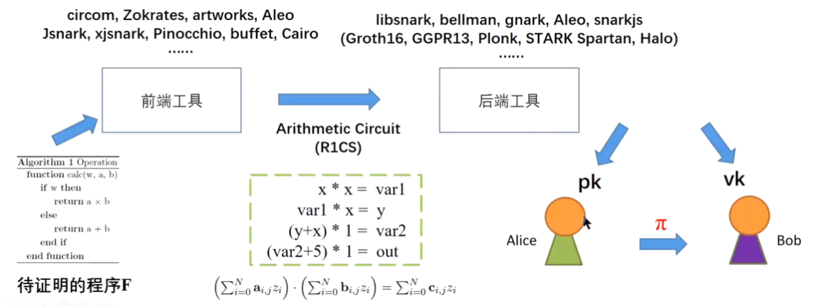
计算机科学与网络工程学院
Notes:
Ｘｉｊ 是从属第ｉ类的第ｊ个样本；ｎｉ是第ｉ类中的所有样本个数；ｍｉ 是第ｉ类的聚类中心。Ｊｃ 越小，聚类的成效越好。

Slide 13
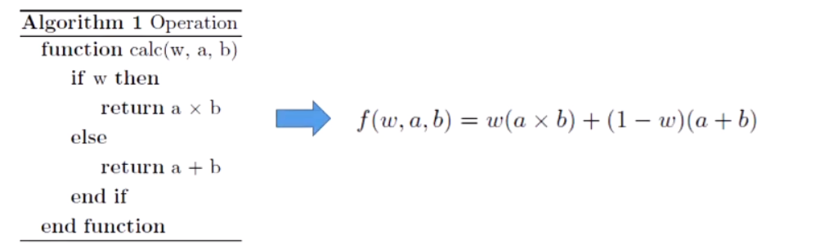
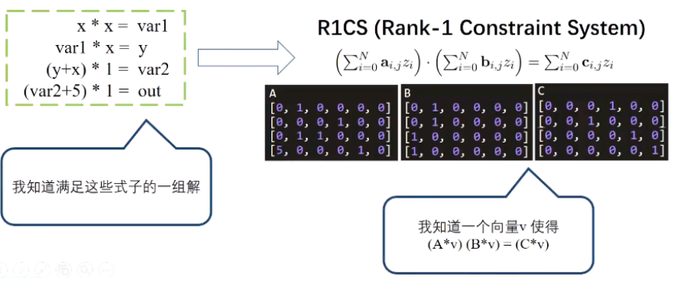
计算机科学与网络工程学院

Slide 14
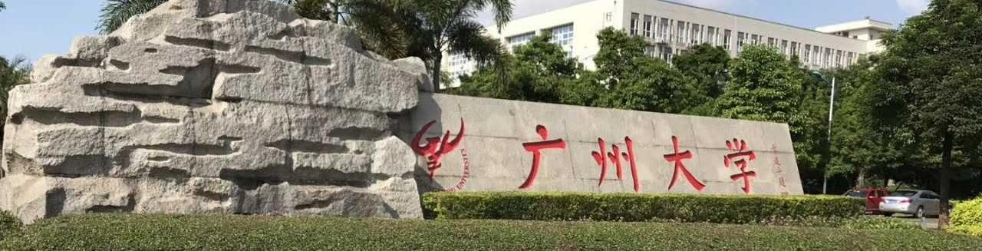

计算机科学与网络工程学院

